Slide 1

5.2
<div>标记

Slide 2
<div>标记
div是英文division的缩写，意为“分割、区域”。<div>标记简单而言就是一个区块容器标记，可以将网页分割为独立的、不同的部分，以实现网页的规划和布局。<div>与</div>之间相当于一个容器，可以容纳段落、标题、图像等各种网页元素，也就是说大多数HTML标记都可以嵌套在<div>标记中，<div>中还可以嵌套多层<div>。
<div>标记非常强大，通过与id、class等属性配合，然后使用CSS设置样式，来替代大多数的文本标记。

Slide 3
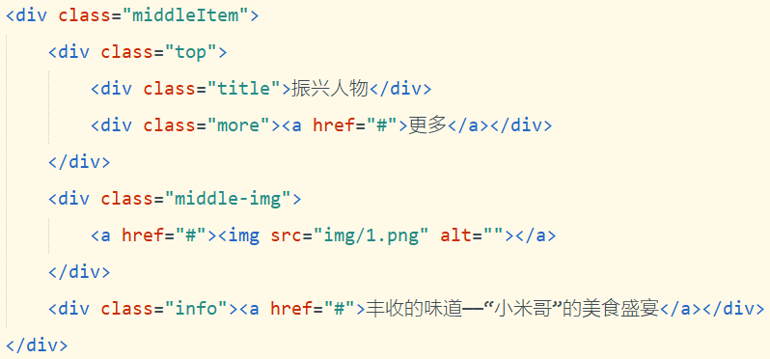
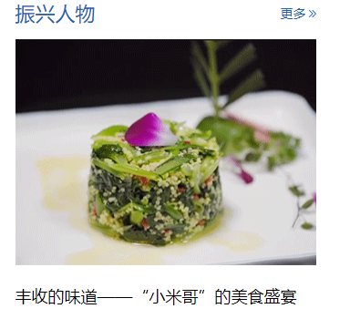
<div>标记的案例
logo

Slide 4
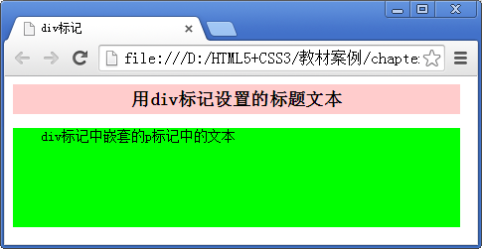
<div>标记编程实战

Slide 5
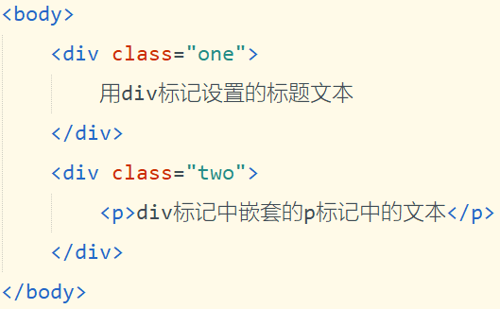
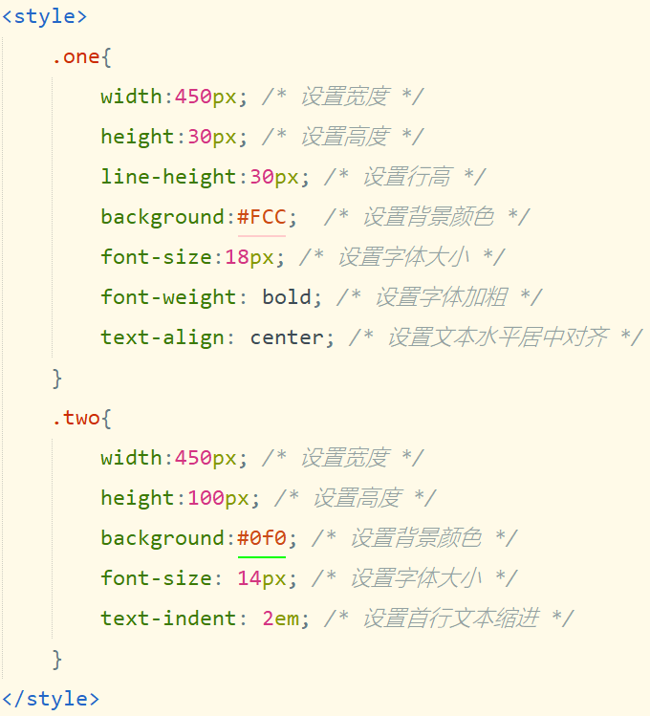
<div>标记编程实战

Slide 6
<div>标记编程实战
通过实践操作，我们使用<div>标记实现了不同的盒子效果，展现了实践出真知的道理。同样，在乡村振兴战略中，也需要我们不断深入实践，通过实际操作去理解乡村的现状和发展需求，才能找到合适的发展路径。

Slide 7
总结
01
<div>标记
02
<div>标记的案例
03
<div>标记编程实战

Slide 8
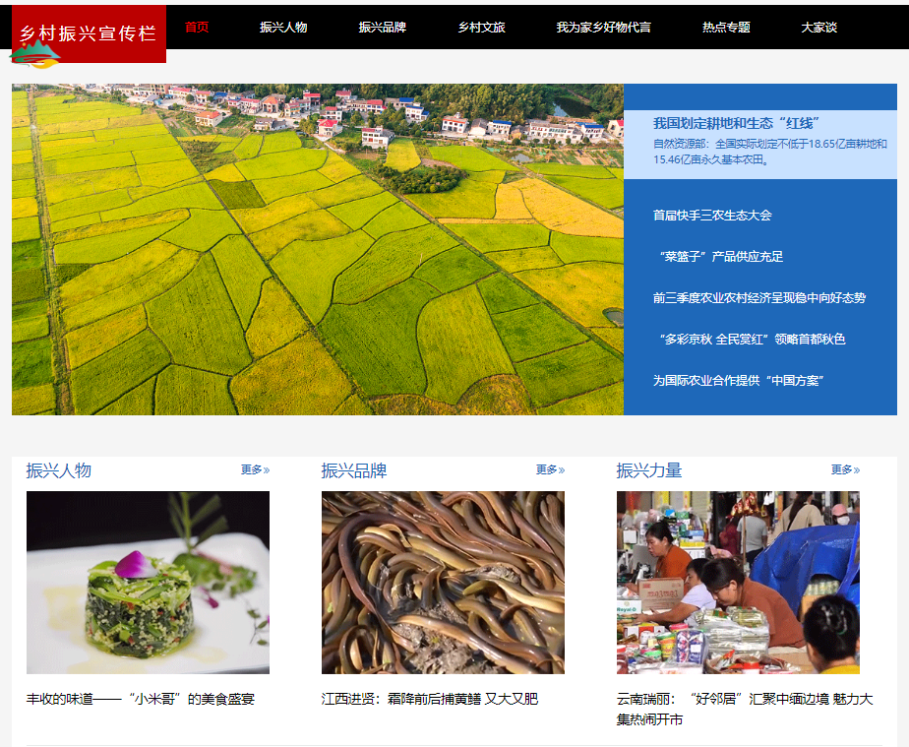
乡村振兴网项目中<div>标记的应用
小试身手
使用浏览器调试工具查看乡村振兴宣传栏网页中哪些地方使用了div标记。

